Slide 1

「지능화 파일럿 프로젝트」
프로젝트 계획 발표
영상 합성을 통해 인식률 향상이 가능한 CNN 기반 머신 비전 분류기
- 8주차 진행 사항 -
2020254015
이 효 중
2021. 10. 21.

Slide 2
8주차 진행 사항
세부일정
진행 사항
7주차에 저장한 영상을 학습용과 검증용으로 분류 진행.
7주차에는 영상을 단순히 실제 불량과 과검출로만 분류하였으나, CNN 적용을 위해서는 영상을 학습용과 검증용으로 분류가 필요
영상의 개수가 과다하게 많은 과검출 영상 2,460개를 유사한 특성을 제외하는 방식으로 552개로 줄이고, 실제 불량과 과검출의 각 영상을 특성 별로 각각 5개의 Group으로 분류 진행

Slide 3
8주차 진행 사항
세부일정
진행 사항
실제 불량 분류.

Slide 4
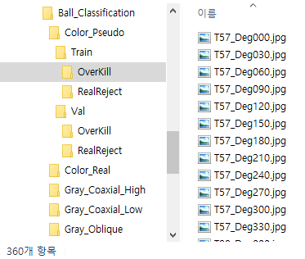
8주차 진행 사항
세부일정
진행 사항
학습용 과검출 영상 360개. 검증용 과검출 영상 192개
학습용 실제 불량 영상 204개. 검증용 실제 불량 영상 120개

Slide 5
9주차 진행 예정 사항
세부일정
예정 사항
Real Color Group과 Pseudo Color Group을 대상으로 ResNet-18로 분류 Test 진행 예정.
영상 Size 문제로 인식에 어려움이 있을 경우, 영상 Size를 32x32에서 96x96 Pixel로 Resize 예정

Slide 6
주요 일정
세부일정
세부 추진일정 | 주차 |  |  |  |  |  |  |  |  |  |  |  |  |  |  | 비고
 | 1 | 2 | 3 | 4 | 5 | 6 | 7 | 8 | 9 | 10 | 11 | 12 | 13 | 14 | 15
프로젝트 계획 수립
불량 유형 정리
불량 영상 취합
양/불 영상 및 특성 분류
Pseudo Color 영상 생성
신경망 알고리즘 구성
Gray Scale 결과 산출
Pseudo Color 결과 산출 및 비교 평가
최종 발표

Slide 7
감사합니다

